Slide 1
Lieblingsplatz
Fotos

Slide 2
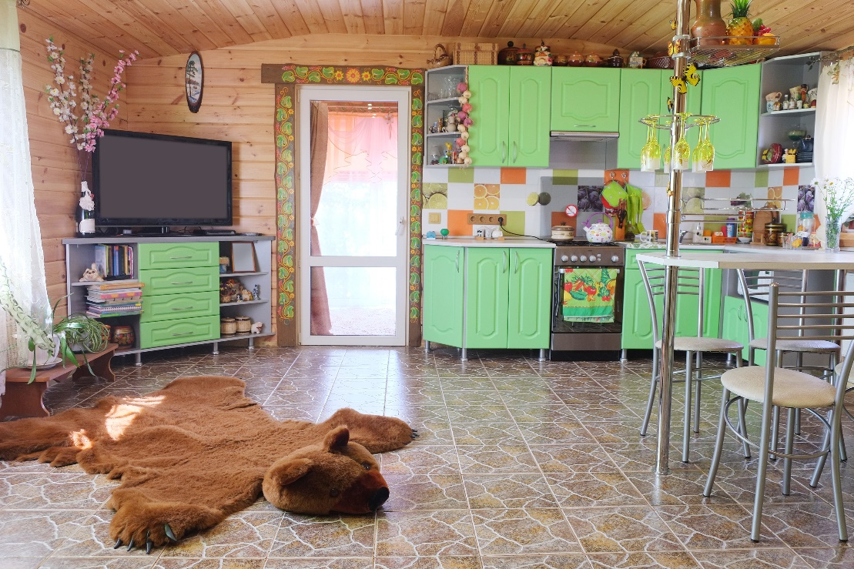
Das ist der Lieblingsplatz von Tom aus Deutschland. Tom ist 14 Jahre alt und sagt über seinen Lieblingsplatz:
„Mein Lieblingsplatz zu Hause ist die Küche. Unsere Küche ist klein und gemütlich. Ich sitze gern in der Küche und mache meine Hausaufgaben. Meine Eltern kochen und können mir helfen.“

